Slide 1

Привет.
Я Лунтик, поиграй со мной
А за выполненные задания
Я буду ставить тебе оценки.
Мы будем играть со звуком «З»

Slide 2










Артикуляционная гимнастика

Slide 3
Звук З

Slide 4


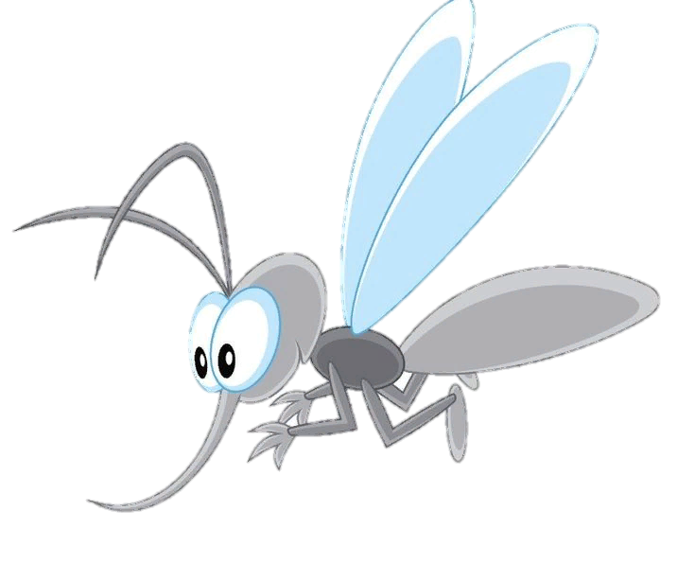



vk.com/dva_logopeda

Slide 5





vk.com/dva_logopeda
ЗЫ
ЗЫ
ЗЭ
ЗУ
ЗО
ЗУ
ЗА
ЗА

Slide 6
5+

Slide 7

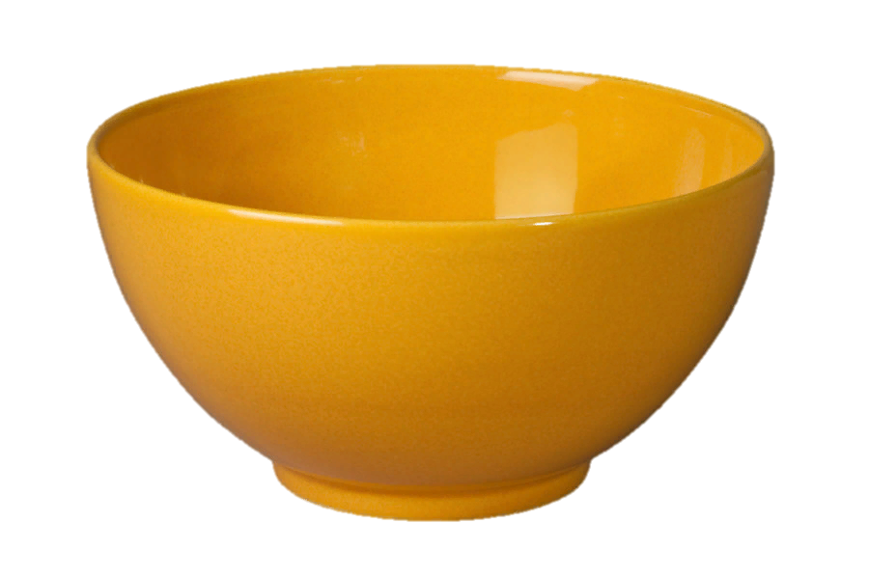


vk.com/dva_logopeda
УЗА
ИЗА
ЭЗА
ЫЗА
АЗА
ЕЗА
ОЗА
УЗА
АЗА

Slide 8


vk.com/dva_logopeda
А
Э
Ы
О

Slide 9
5+

Slide 10


Прочитай слоги.
З
А
З
О
З
У
З
Ы
З
Э
З
И

Slide 11
Прочитай слоги.
З
Я
З
Е
З
И

Slide 12
Прочитай слоги.
А
З
О
З
У
З
И
З
Э
З
Ы
З

Slide 13
5+

Slide 15


Slide 16

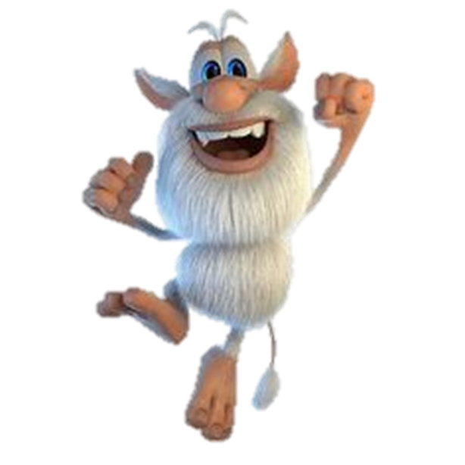


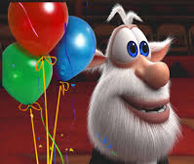
Упражнения на дыхание. «Хлопни шарики»

Slide 17
5+

Slide 18
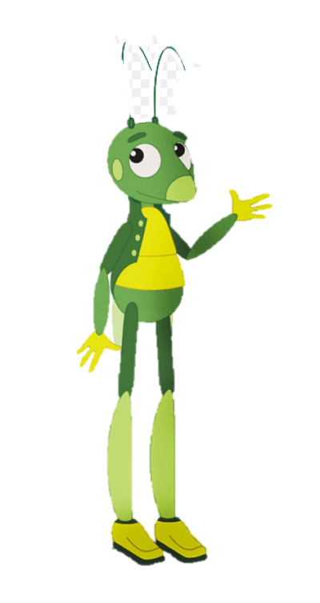

Slide 19

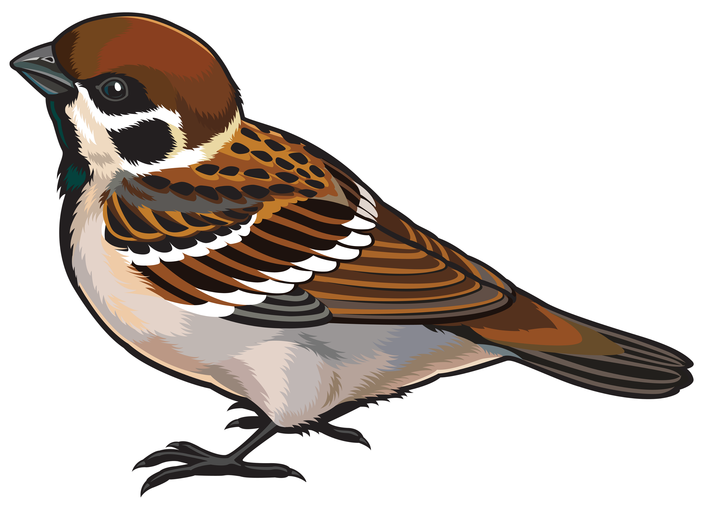

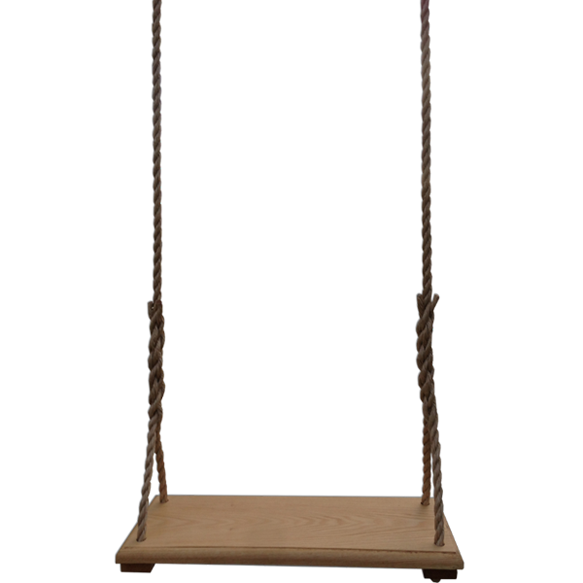
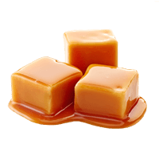
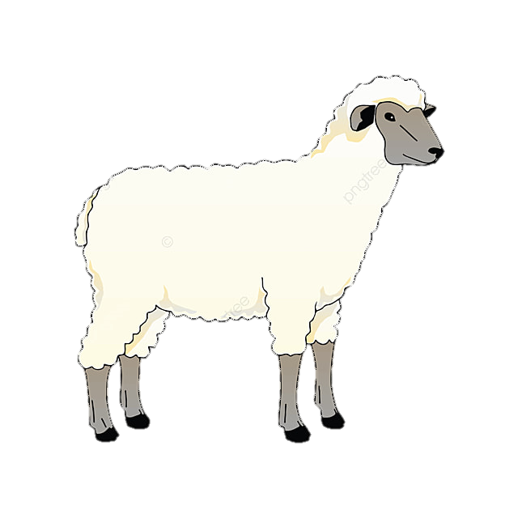


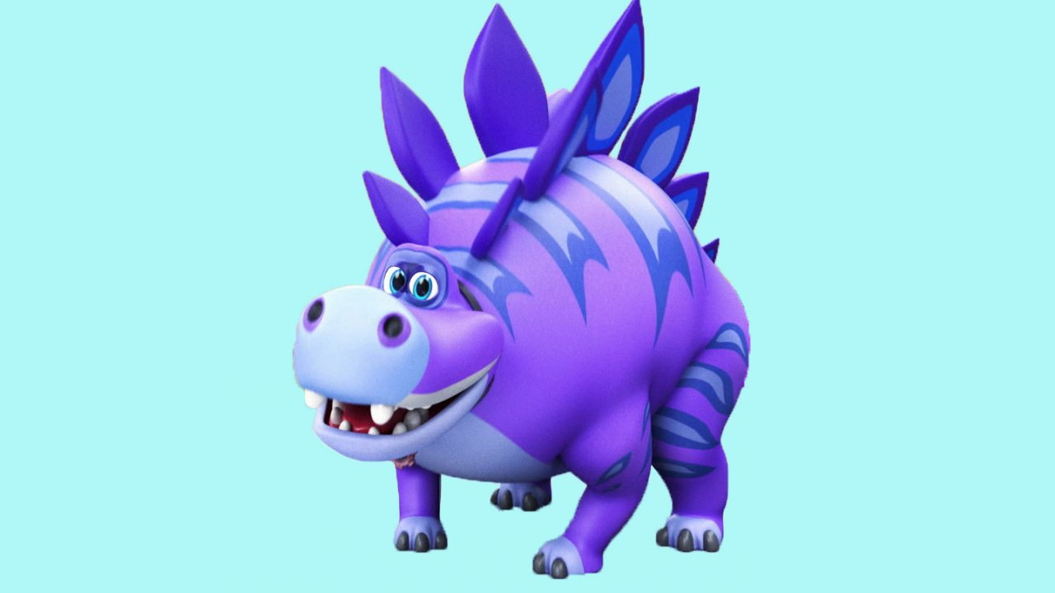
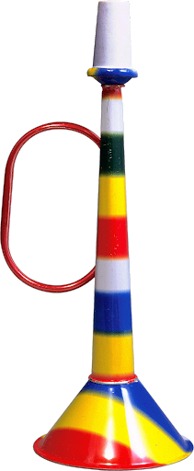
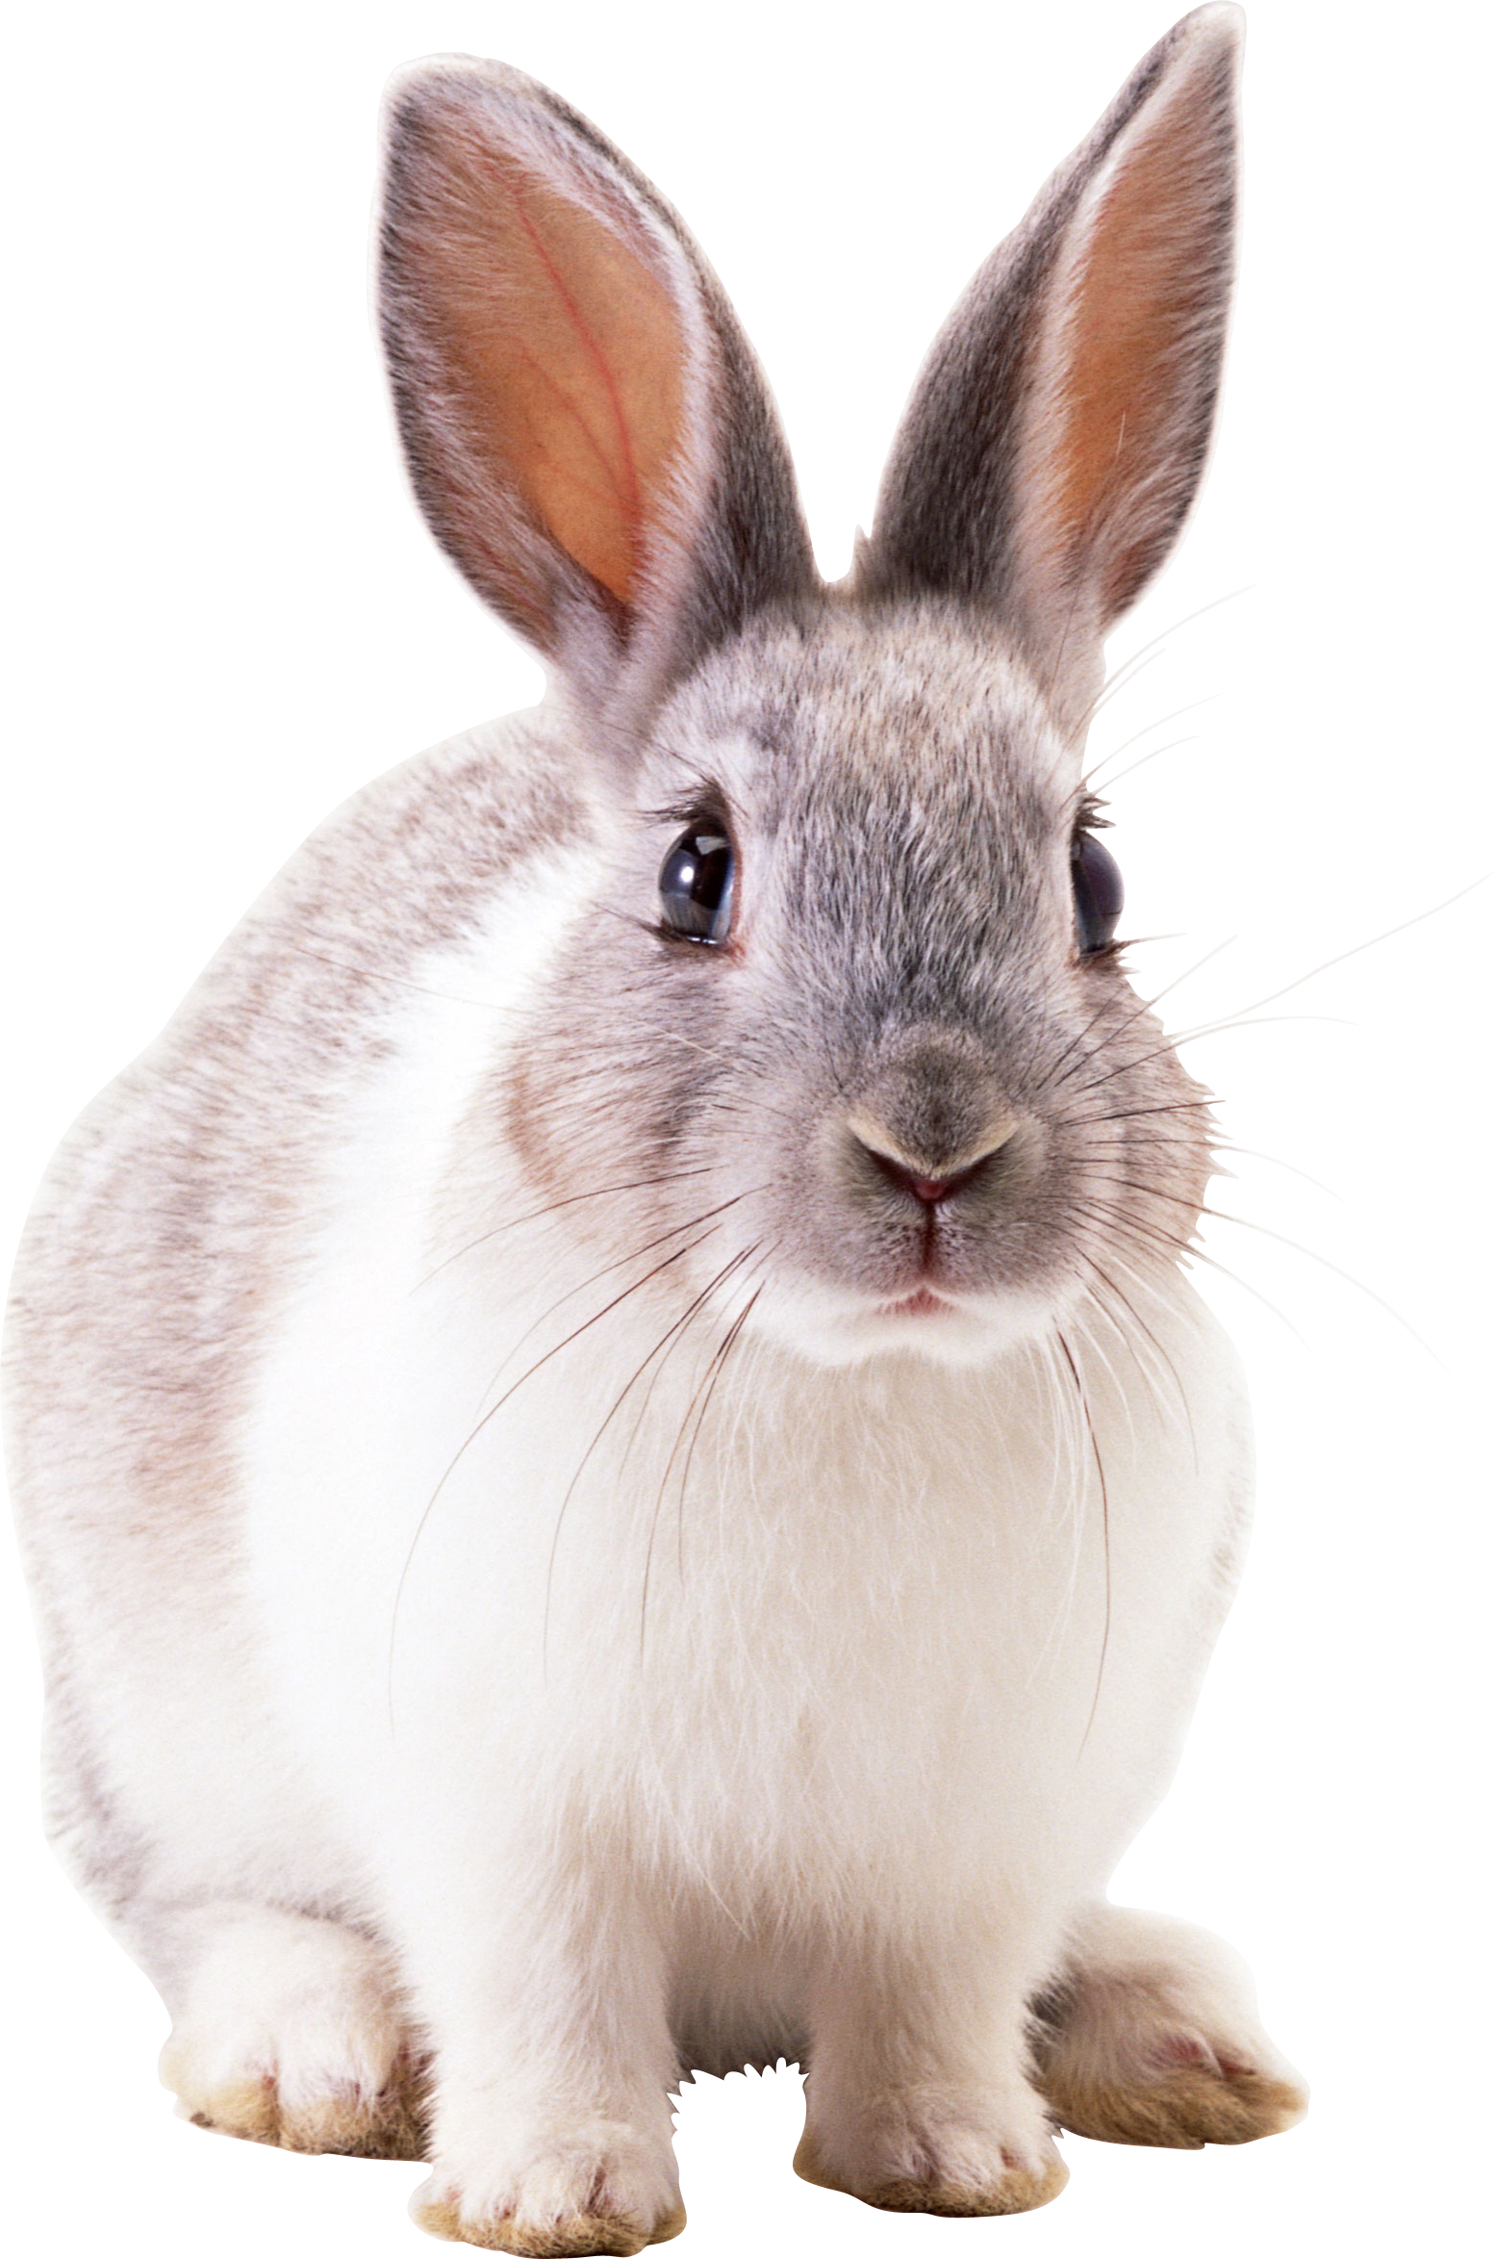



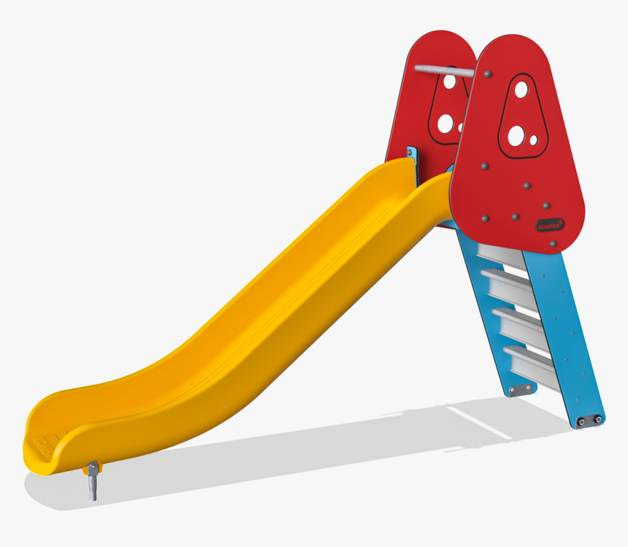
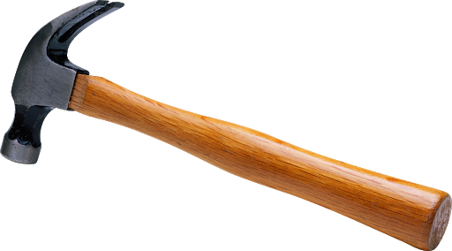
Notes:
Артикуляционная гимнастика. Раскалдовывай картинку и выполняй упражнения

Slide 20
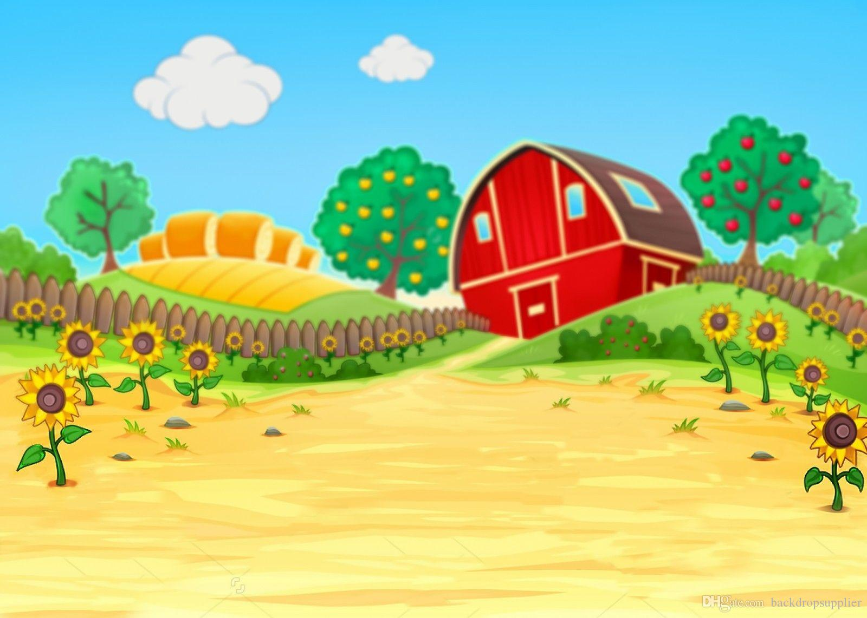




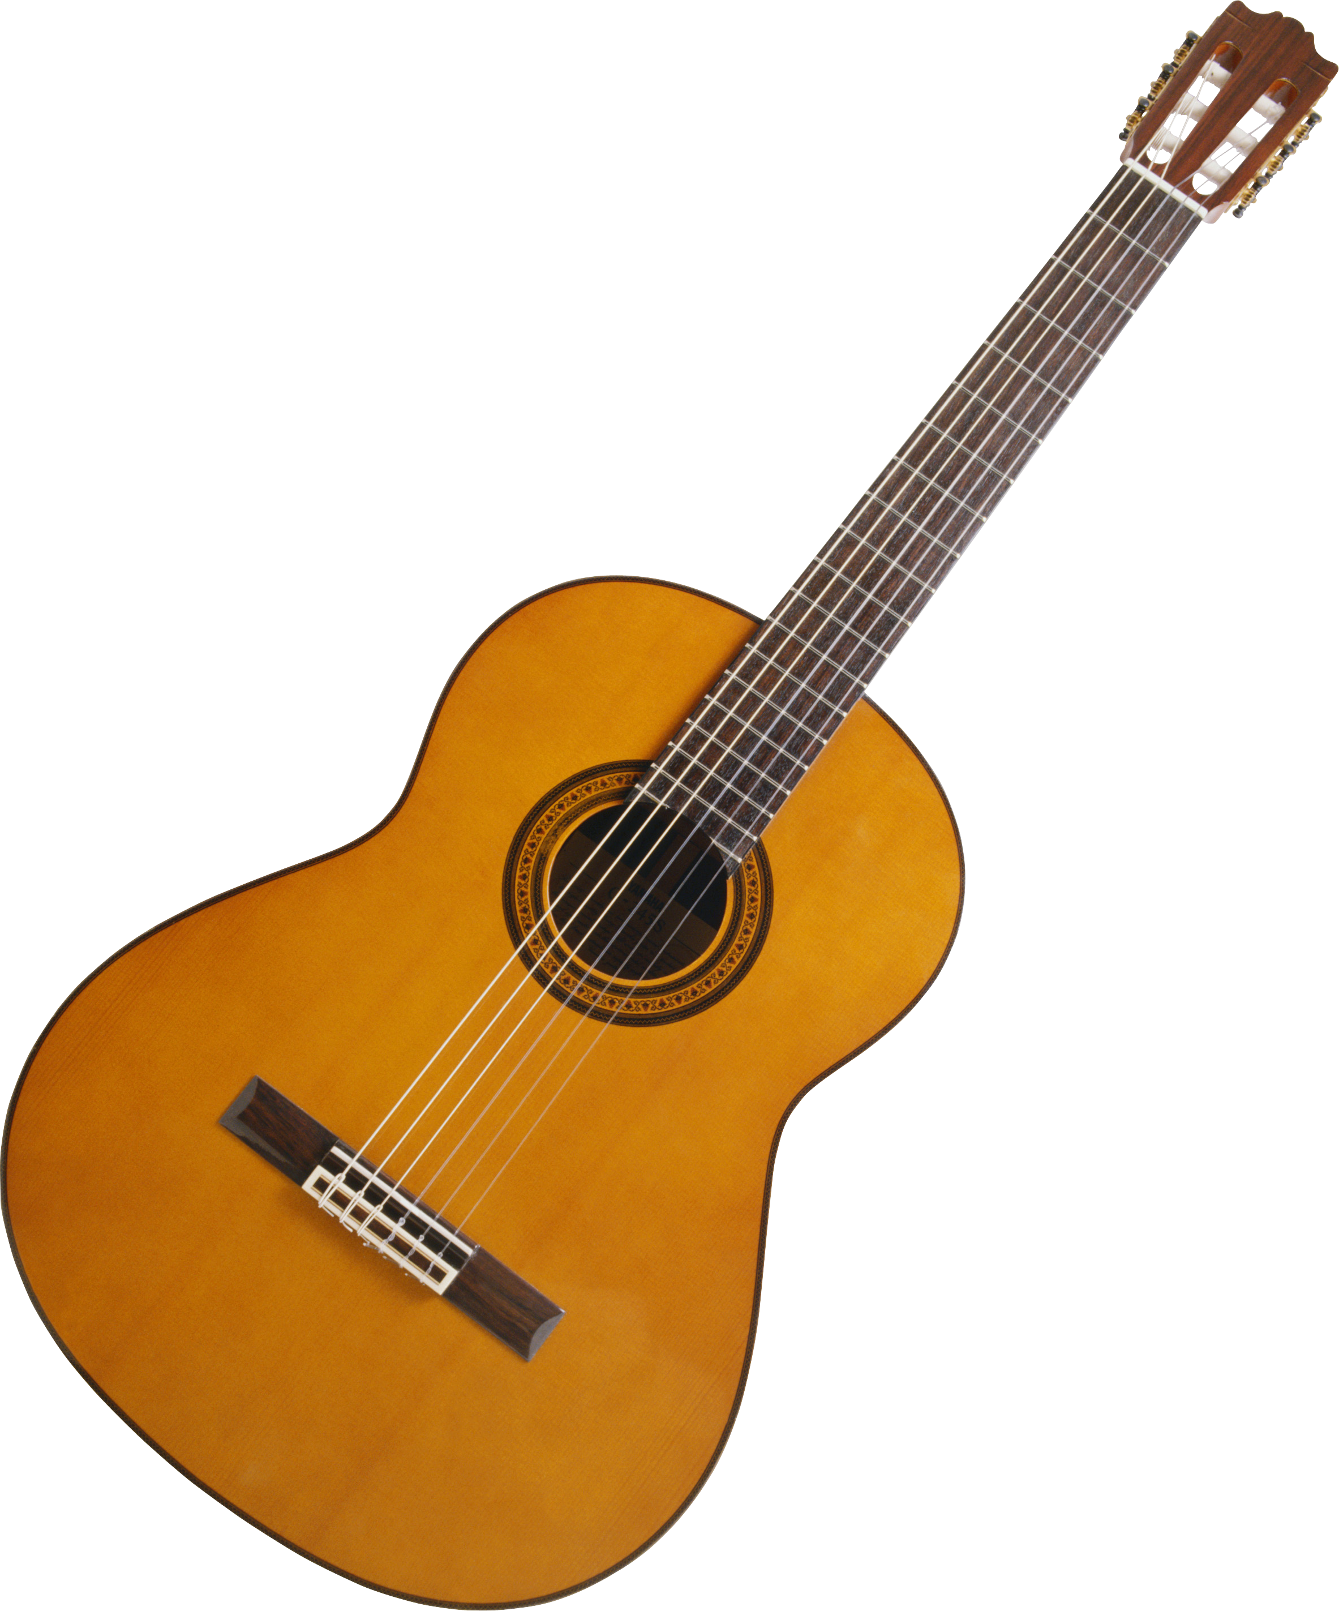






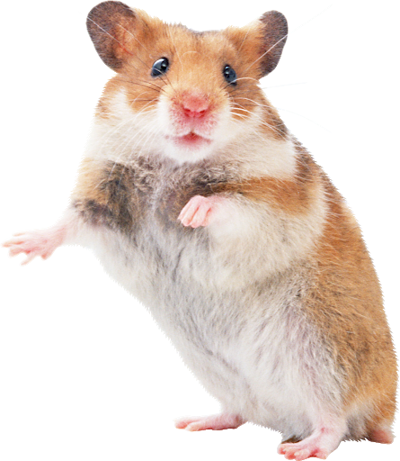
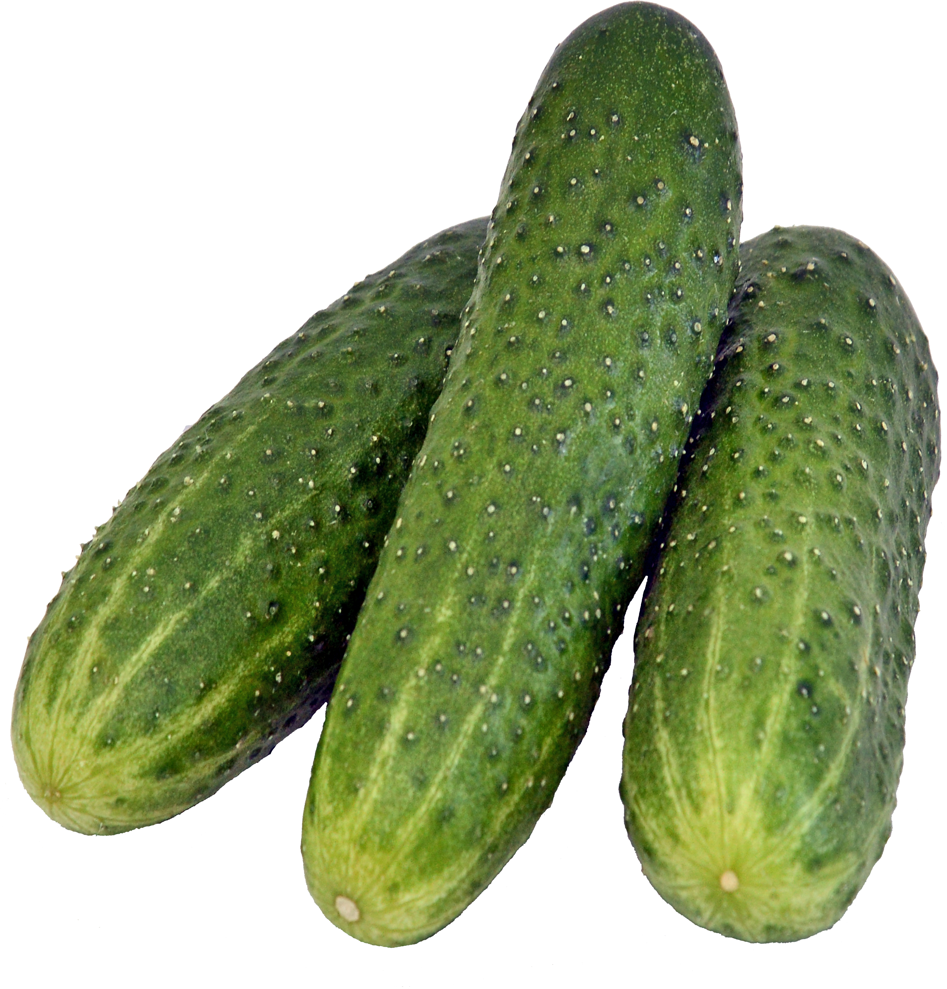

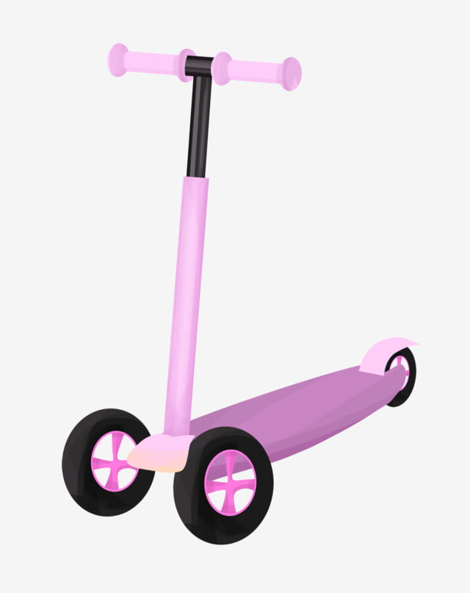



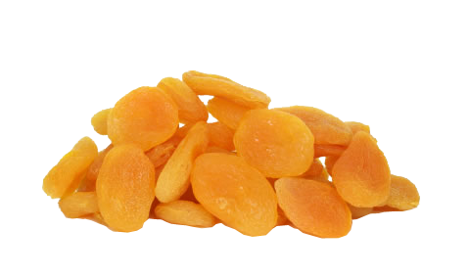
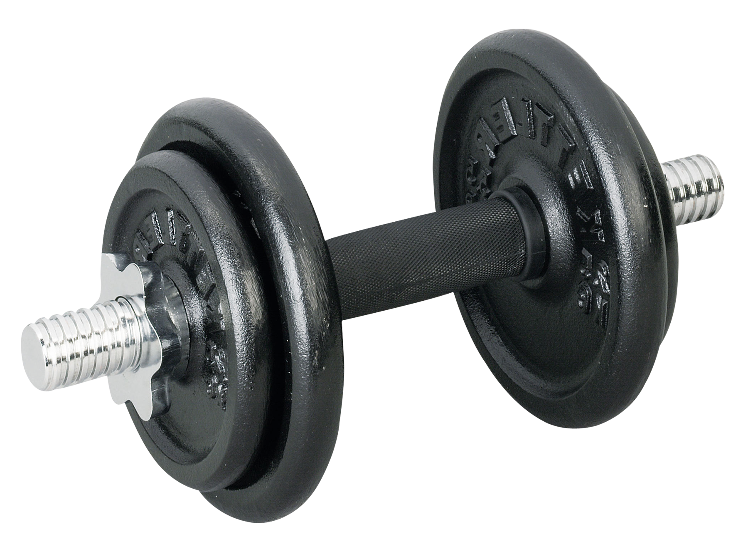




У нас с тобой есть супер-способность и мы можем видеть что у цыпленка в закрытом сундуке

Slide 21
5+

Slide 22


Slide 23
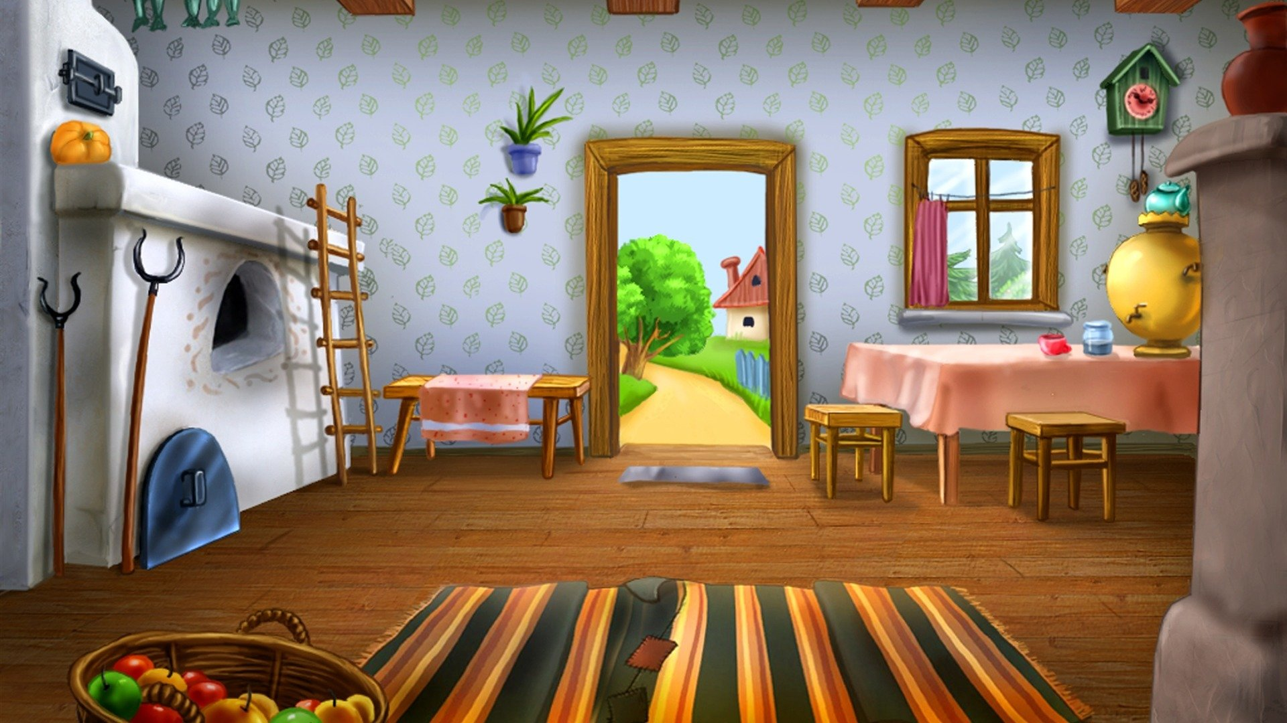




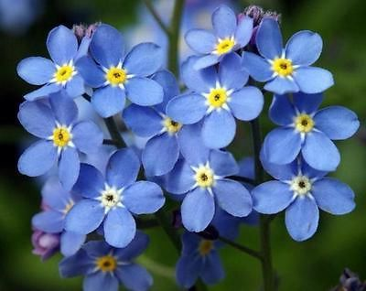



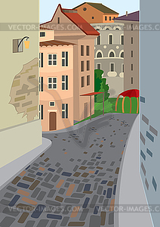




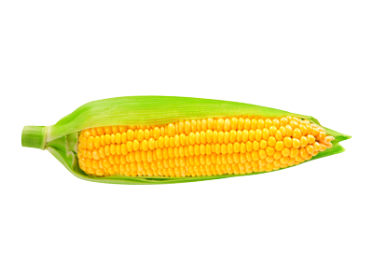




Кот увидел деда. Дед рассказал ему, что купил фотоаппарат. Давай посмотрим, что сфотографировал дед. Забор незабудки улица кукуруза груз )

Slide 24

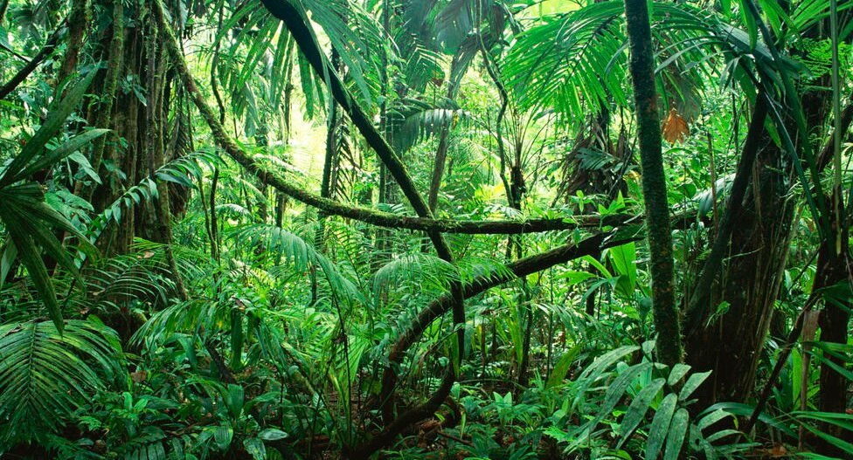

Notes:
слоги

Slide 25
5+

Slide 26


Slide 27


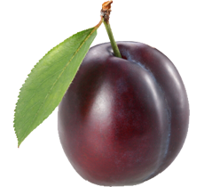
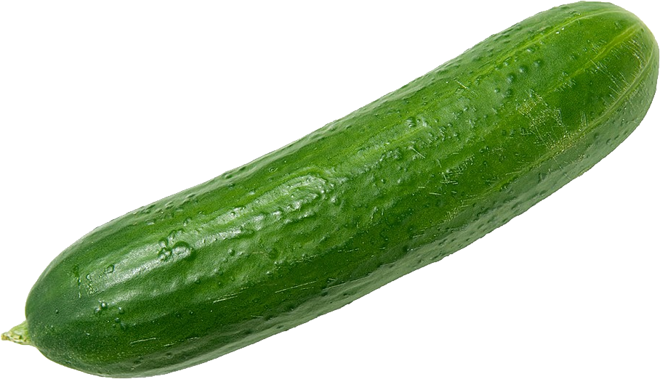

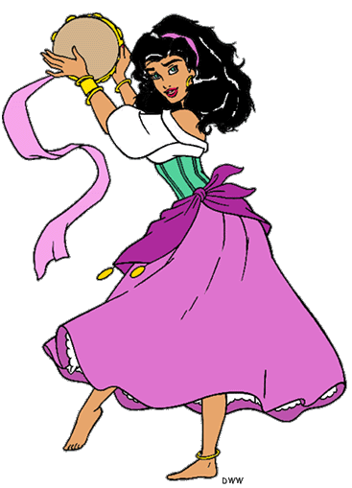



Slide 28
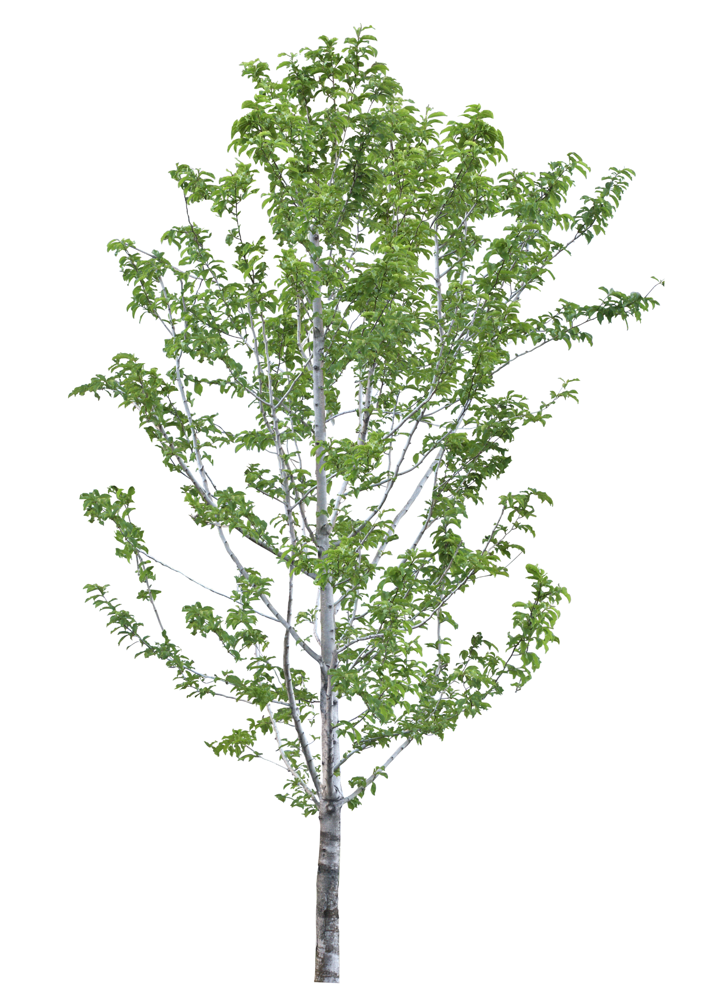
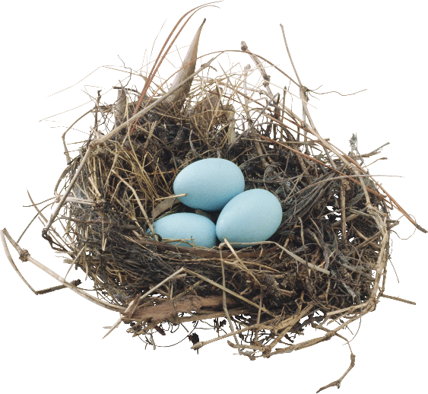



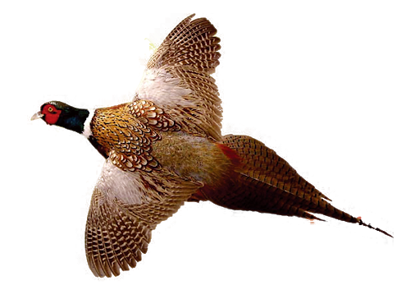
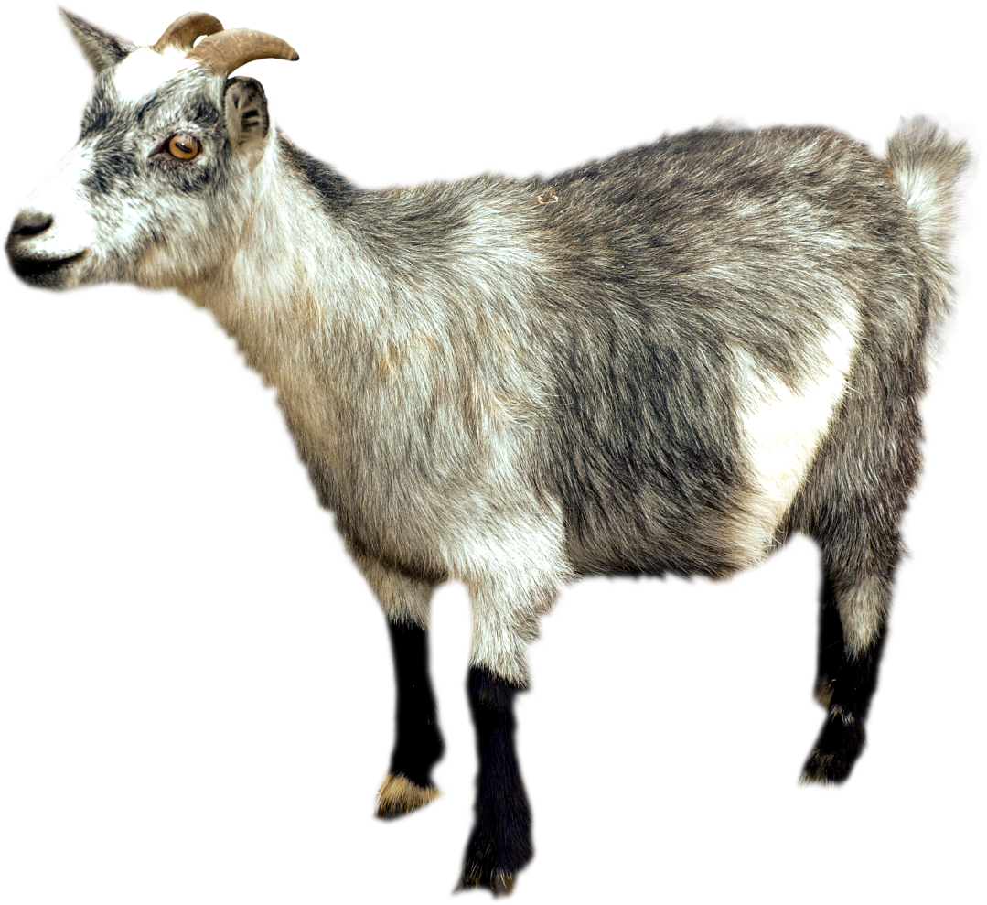

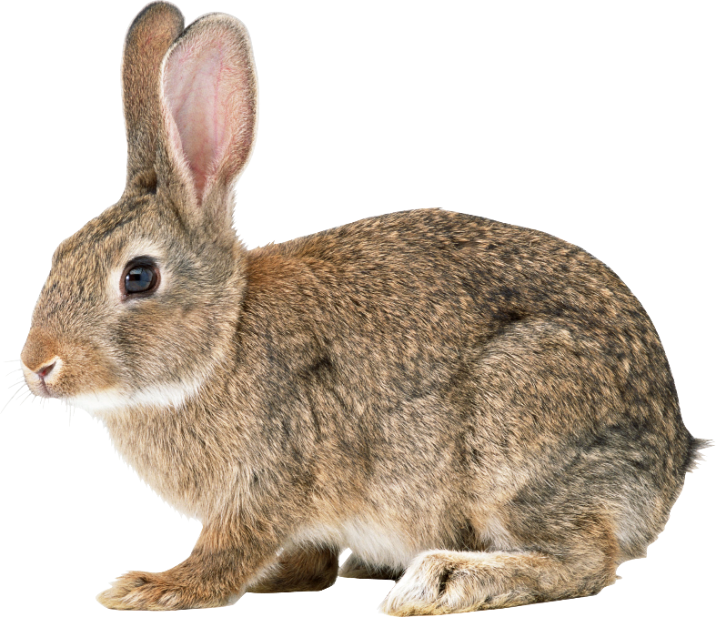


Где коза? Где заяц? Кто за забором? Где зонт? Где воздушный змей?
Где розовый куст? Где фазан? Где змея? Где береза? Где гнездо?
Реч. материал
Коза за забором.
Заяц за забором.
За забором коза и заяц.
Зонт на заборе.
Воздушный змей над забором.
Розовый куст между забором и березой.
Фазан над розовым кустом.
Змея за розовым кустом.
Береза у розового куста.
Гнездо на березе.

Slide 29
5+

Slide 30


Slide 31







Повтори предложения и собери весь мёд для пчёл:
Друзья Кузьмы озябли.
Мурзилка возил друзей в музей.
Зимой зяблик озяб.
Бузину из корзины взяли и заморозили.
В ГАЗель погрузили газеты.
Резиновую Зину купили в магазине.
В конце улицы новая больница.
были у отца в больнице.
Возле акации много цветов.
Овцы стоят около колодца.
Детям купили разноцветные леденцы.
Отец купил прицеп,
Певец вышел на сцену.

Slide 32

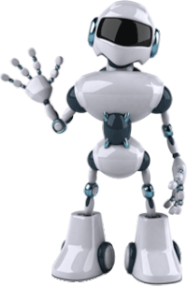
Повтори слова ,что бы открыть подарок для Мики
а) Сани, соты, Зоя, Соня, зубы, сухо, сыты, салют, закат, зима, синий, сели, зелень, семя, Сема, сыны;
б) коса, коза, несу, везу, носы, козы, розы, росы, весы, возы, неси, вези.

Slide 33
5+

